Slide 1
第6章
Shell的条件执行

Slide 2
本章主要内容
  条件测试
  条件执行
  case语句实例

Slide 3
6.1 条件测试

Slide 4
6.1.1 test命令
Shell脚本可以使用条件逻辑，使脚本可以根据参数、Shell变量或是其它条件的值采取不同的行动。
test命令允许做各种测试并每当测试成功或失败时设置它的退出状态码为0（表示真）或1（表示假）。使用这个退出状态码，可以让Bash对测试的结果做出反应。
test命令可以用于：
文件属性测试
字符串测试
算术测试
test命令的语法：
test EXPRESSION
或
[ EXPRESSION ]

Slide 5
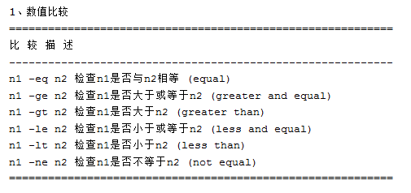

Slide 6
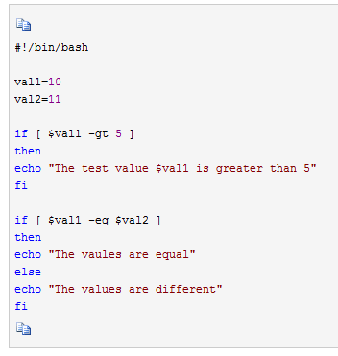

Slide 7
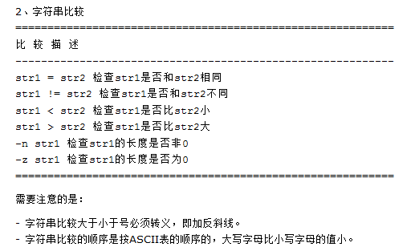

Slide 8
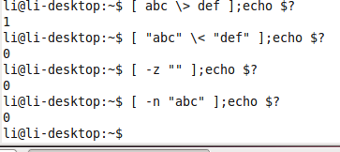
字符串测试实例
$test “abc” = “cde”
$echo $?
1
$test “abc” != “cde”;echo $?
0

Slide 9
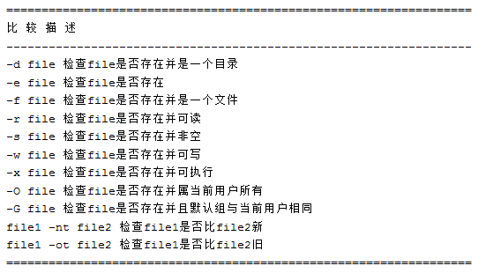
3 文件测试

Slide 10
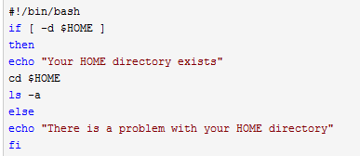
检查目录

Slide 11
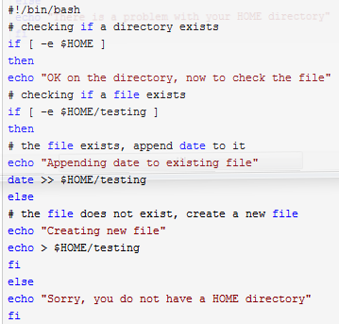
检查对象是否存在

Slide 12
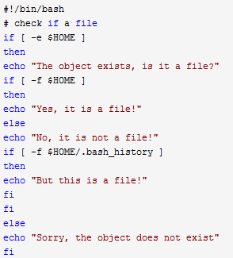
检查文件

Slide 13
6.1.2 if结构的语法格式
if结构用于在Shell脚本中进行判定。如果指定的条件为真，则执行指定的命令。I
f语句的条件判断命令可使用test命令，或者是可以在运行成功时返回状态码0而失败时返回其它状态码的任何一个命令。
if语句的基本语法如下所示：
if TEST-COMMANDS; then CONSEQUENT-COMMANDS; fi
或
if TEST-COMMANDS; then
CONSEQUENT-COMMANDS
fi
或
if TEST-COMMANDS
then
CONSEQUENT-COMMANDS
fi
在上述语法中，TEST-COMMANDS被执行，且如果它的返回状态码为0，则CONSEQUENT-COMMANDS将被执行，否则脚本将直接跳转到if结构之后的语句继续执行。

Slide 14
实例
#!/bin/bash
read –sp “Enter a password: ” pass
if test “$pass” == “lytao”
then
echo –e “\npassword verified”
exit 0
fi
exit 1

Slide 15
6.1.3 实例：if…else…fi语句
if…else…fi语句允许脚本在命令成功或失败的基础上做出选择。即根据条件的不同结果，可以采取不同的行为。
if…else…fi语句的语法如下所示：
if TEST-COMMANDS
then
else
execute all commands up to fi
fi

Slide 16
实例
#!/bin/bash
read –sp “Enter a password: ” pass
if test “$pass” == “lytao”
then
echo –e “\npassword verified”
exit 0
Else
echo –e “\nAccess denied.”
exit 1
fi

Slide 17
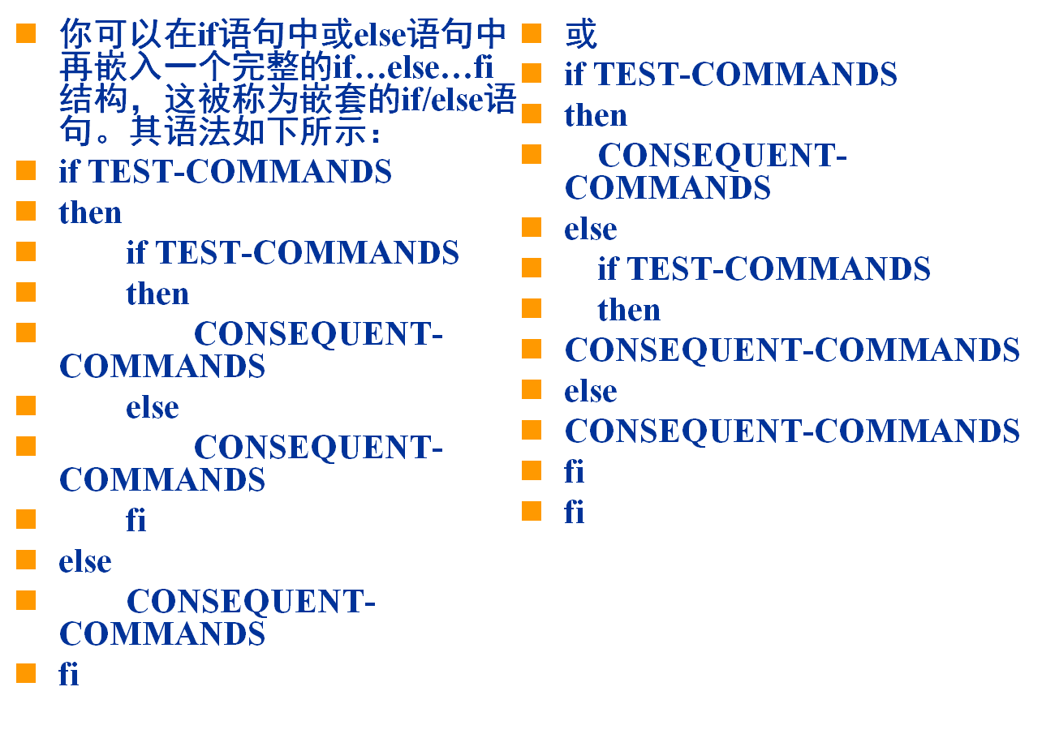
6.1.4 实例：嵌套的if/else语句

Slide 18
#!/bin/bash
declare –i count
read –p “Enter a count: ” count
if [ $count –eq 100 ]
then
echo “count is 100.”
else
if [ $count –gt 100 ]
then
echo “count is greater than 100.”
else
echo “count is less than 100.”
fi
fi

Slide 19
6.1.5 实例：多级的if…then…else…fi
多级的if…elif…else…fi让脚本有多种可能性和条件。if…elif…else…fi语句的语法类似如下所示：
if TEST-COMMANDS
Then
execute all commands up to elif statement
elif TEST-COMMANDS
then
execute all commands up to elif statement
elif TEST-COMMANDS
then
execute all commands up to else statement
else
None of the above TEST-COMMANDS are true (i.e.
all of the above nonzero or false)
execute all commands up to fi
fi

Slide 20
#!/bin/bash
if [ $# -eq 0 ]
then
echo “$0: you must give one integers.”
exit 1
fi
if [ $1 –ge 0 ];then
echo “the number is positive.”
elif [$1 –lt 0 ];then
echo “the number is negative.”
elif [ $1 –eq 0 ];then
echo “the number is 0.”
else
echo “opps!$1 is not number,give number.”
fi

Slide 21
6.2 条件执行

Slide 22
6.2.1 实例：逻辑与“&&”
逻辑与“&&”是一个布尔操作符。其语法如下所示：
command1 && command2
只有当command1返回一个退出状态码0时，command2才会执行。换句话说，就是只有当command1执行成功，才会执行command2。

Slide 23
6.2.2 实例：逻辑或“||”
逻辑或“||”也是一个布尔操作符。其语法如下所示：
command1 || command2
只有当command1返回非0状态时，才运行command2。换句话说，就是只有当command1执行失败，才会执行command2。

Slide 24
6.2.3 实例：逻辑非“!”
逻辑非‘!’同样是布尔操作符。它用于测试表达式是否为真或假。其语法如下所示：
! expression
此操作符可以直接在test命令中使用。

Slide 25
6.3 case语句实例
case语句的语法如下所示：
case EXPRESSION in
PATTERN1 )
CONSEQUENT-COMMANDS
;;
PATTERN2 )
CONSEQUENT-COMMANDS
;;
PATTERN3 | PATTERN4 )
CONSEQUENT-COMMANDS
;;
…
PATTERNn)
CONSEQUENT-COMMANDS
;;
esac
case语句是多级的if…then…else…fi语句很好的替代方式。它可以让一个条件与多个模式相比较，而且case语句结构的读写比较方便。
语法中的表达式EXPRESSION会依次与每一个模式PATTERNn相比较，如果有匹配的模式项，则与该模式项相关联的命令列表CONSEQUENT-COMMANDS将被执行。

Slide 26
6.4 小结
下面我们总结一下本章所学的主要知识：
test命令允许你做各种测试并每当测试成功或失败时设置它的退出状态码为0（表示真）或1（表示假）。
test命令可以用于文件属性测试、字符串测试和算术测试。
if结构用于在Shell脚本中进行判定。如果指定的条件为真，则执行指定的命令。
if语句的条件判断命令可使用test命令，或者是可以在运行成功时返回状态码0而失败时返回其它状态码的任何一个命令。if语句结构一定要以“fi”结尾。

Slide 27
6.4 小结
if…else…fi语句允许脚本在命令成功或失败的基础上做出选择。
嵌套的if/else语句是可以在if语句中或else语句中再嵌入一个完整的if…else…fi结构。
多级的if…elif…else…fi让脚本有多种可能性和条件。
逻辑与“&&”是一个布尔操作符，只有当前一个命令执行成功时才执行后一个命令。
逻辑或“||”同样是一个布尔操作符，只有当前一个命令执行失败时才执行后一个命令。
case语句是多级的if…then…else…fi语句很好的替代方式。case语句结构一定要以“esac”结尾。每一个命令列表都以两个分号“;;”为终结，只有最后一个命令列表的（即esac语句之前的）“;;”可以被省略。

